Slide 1
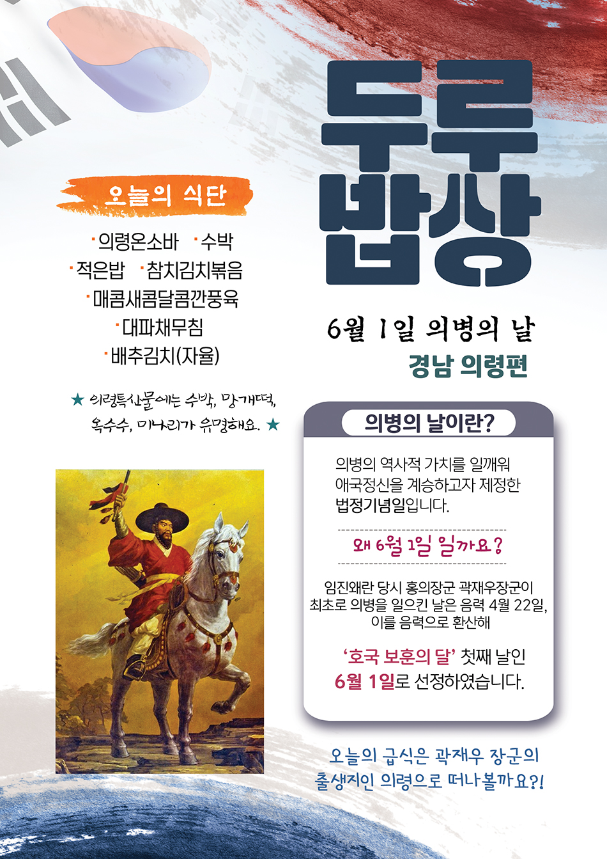
임진왜란 당시 홍의장군 곽재우장군이
최초로 의병을 일으킨 날은 음력 4월 22일,
이를 양력을 환산해

Slide 2
임진왜란 당시 홍의장군 곽재우장군이
최초로 의병을 일으킨 날은 음력 4월 22일,
이를 양력을 환산해

